Slide 1
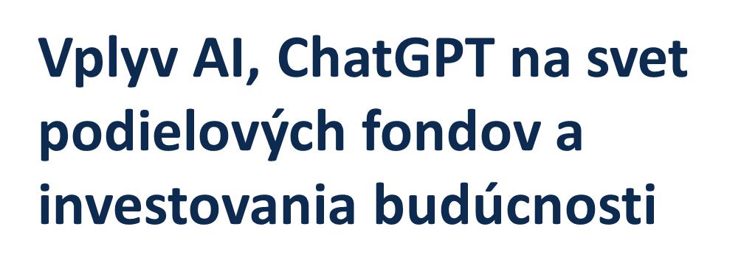

Slide 2
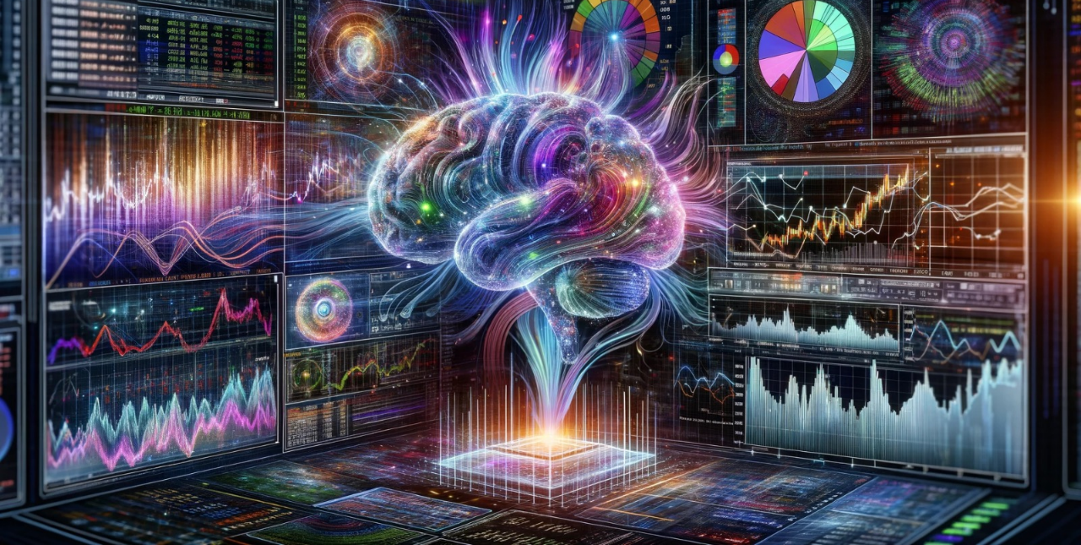
Umelá inteligencia
Schopnosť strojov prejavovať inteligenciu podobnú ľuďom a určitý stupeň autonómneho učenia. Stroj riešiaci problém bez pevne naprogramovaného softvéru obsahujúceho podrobné pokyny.

Slide 3
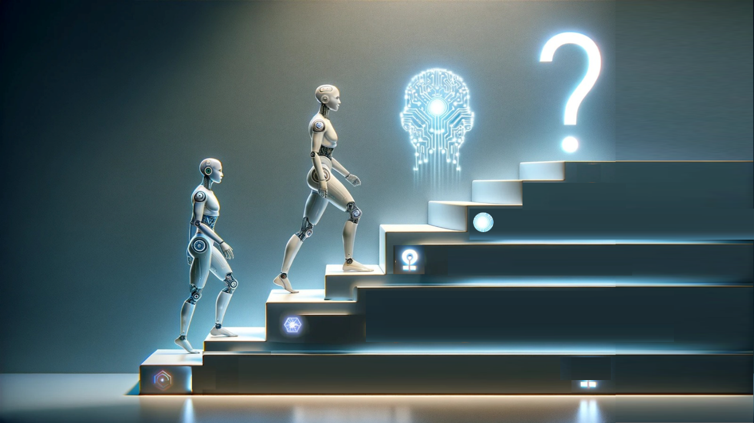
Čo je to umelá inteligencia?
AI akcelerácia
2021 Generatívna UI
(Generative AI) 4 roky
2017 Hlboké učenie (Deep learning) 20 rokov
1997 Strojové učenie (Machine learning) 41 rokov
1956 Umelá inteligencia (Artificial intelligence)

Slide 4
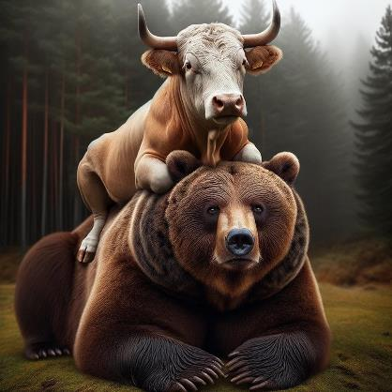
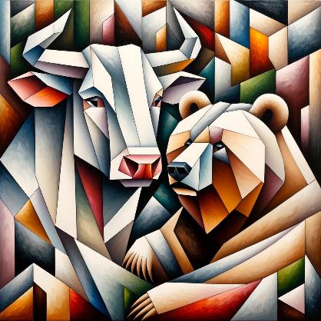
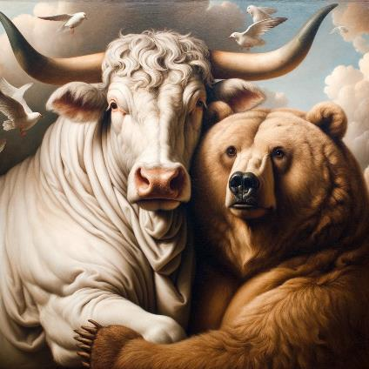
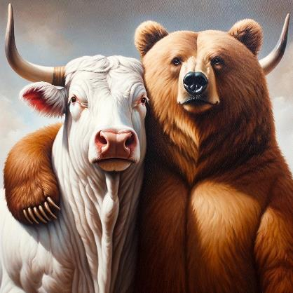
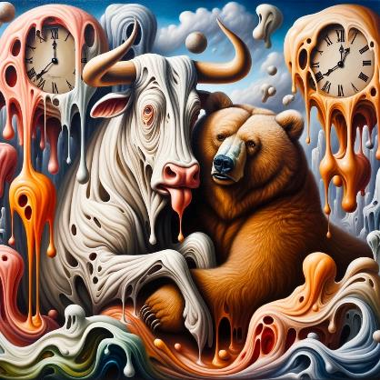
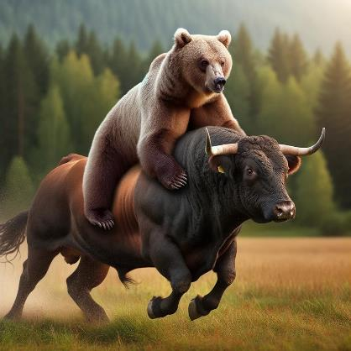
Generatívne AI

Slide 5
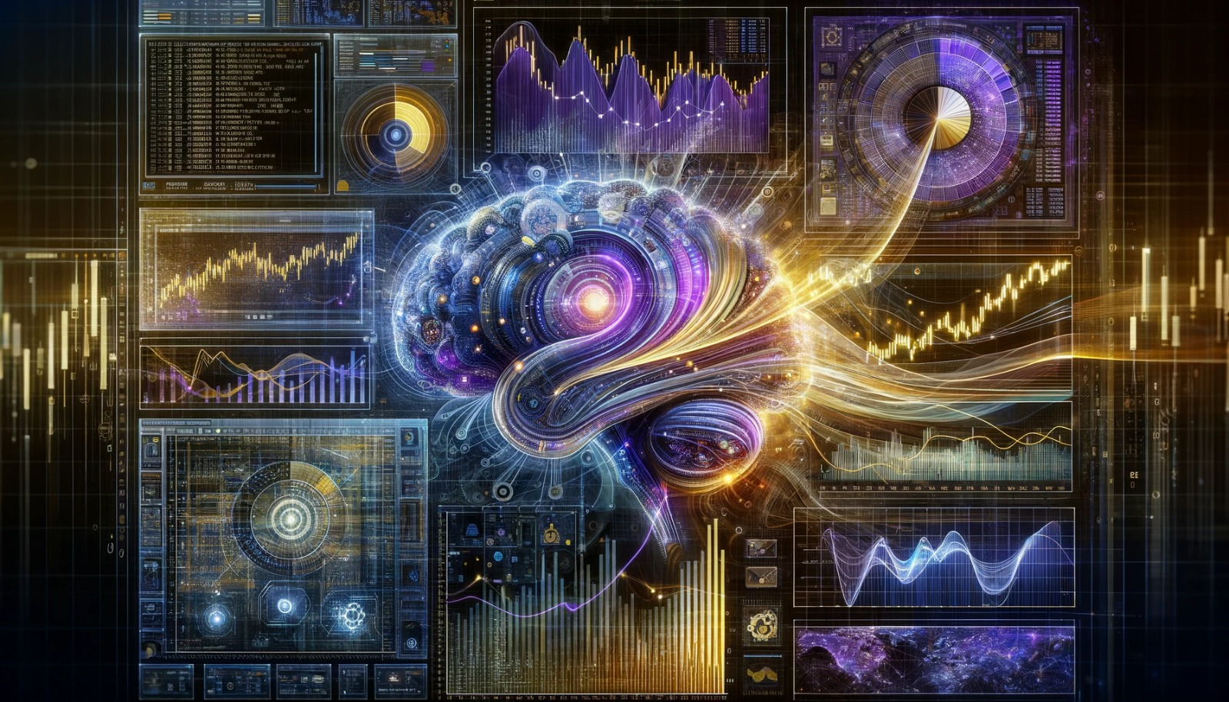
Detekcia podvodov
a riadenie rizík.
Automatizácia
a efektivita
Personalizo-
vané
investovanie
a správa portfólia
Analýza dát
a predikcie

Slide 6
